Slide 1

PÓS-GRADUAÇÃO ALFA
Diego Guedes
PROGRAMAÇÃO COM FRAMEWORKS E COMPONENTES

Slide 2
Apresentação
Bacharel em Ciências da Computação, UFG (2010)
Mestrado em Ciências da Computação, UFG (2013)
Campeão das regionais da Maratona de Programação em 2008 e 2009
Trabalhei em projetos regionais, nacionais e mundiais de pesquisa na área de Ciências da Computação
Fui professor substituto na UFG por 2 anos (2013-2014)
Fui professor Adjunto na Faculdade Senac por 2 anos (2015-2016)
P&D goGeo (2014)
Analista de Sistemas na Saneago (Desde 2014)
Prof. Me. Diego Guedes

Slide 3
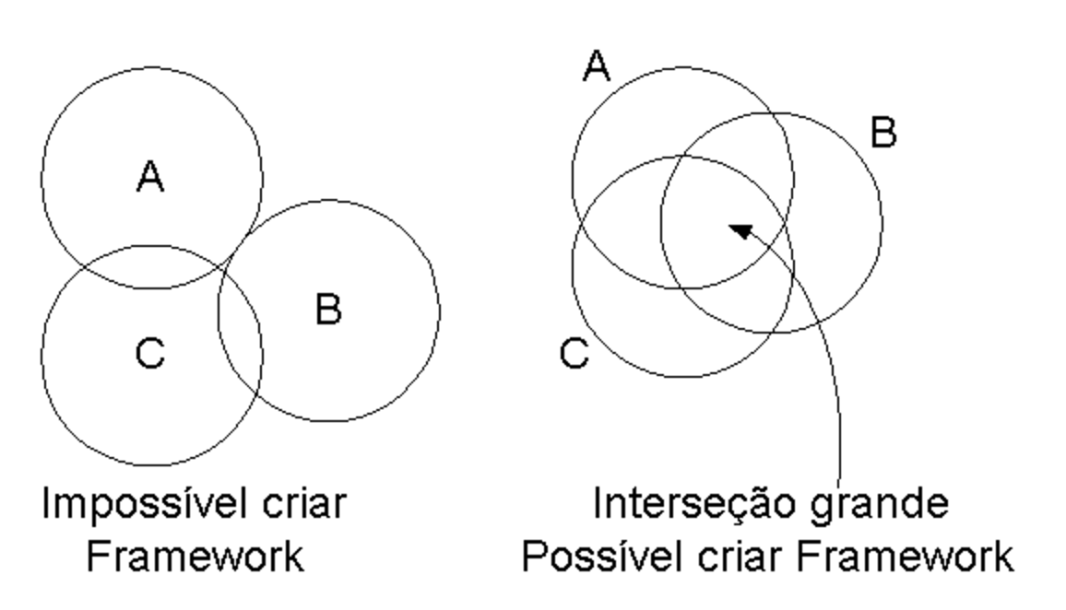
Framework
Um framework captura a funcionalidade comum a várias aplicações
As aplicações devem ter algo razoavelmente grande em comum: pertencem a um mesmo domínio de problema
Prof. Me. Diego Guedes

Slide 4
API x Biblioteca x Framework
API (Application Programming Interface)
  É um conjunto de rotinas e padrões estabelecidos por um software para a utilização das suas funcionalidades por aplicativos que não pretendem envolver-se em detalhes da implementação do software, mas apenas usar seus serviços. Ex. API do Google Maps
Biblioteca
  A biblioteca normalmente é uma implementação real das regras de uma API. Portanto ela é mais concreta.
Framework
  Um framework normalmente é um conjunto de bibliotecas para conseguir executar uma operação maior
Prof. Me. Diego Guedes

Slide 5
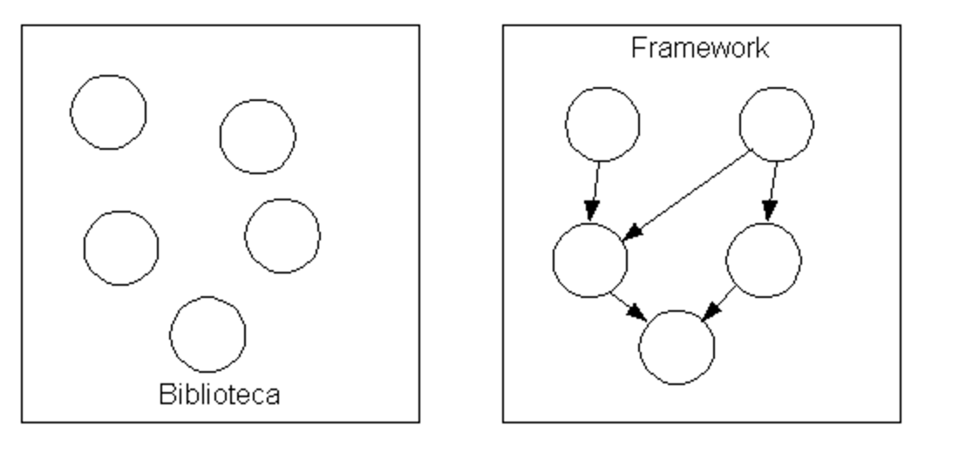
Diferenças entre um Framework e uma Biblioteca de Classes OO
Numa biblioteca de classes, cada classe é única e independente das outras
Num framework, as dependências/colaborações estão embutidas (wired-in interconnections)
Com biblioteca, as aplicações criam as colaborações
Prof. Me. Diego Guedes

Slide 6
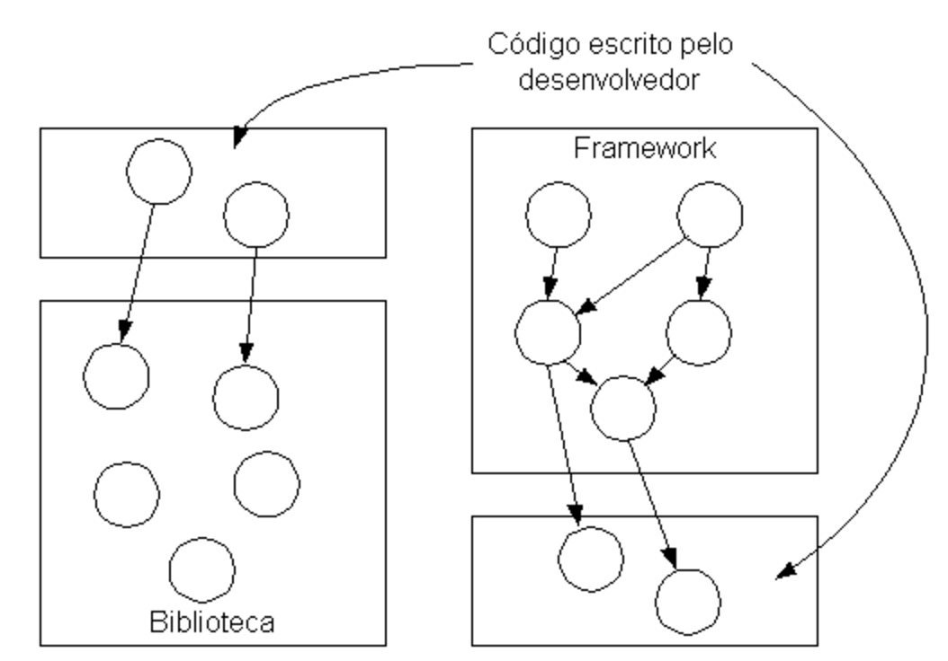
Diferenças entre um Framework e uma Biblioteca de Classes OO
O framework é usado de acordo com o Hollywood Principle ("Don't call us, we'll call you")
  É o framework que chama o código da aplicação (que trata das particularidades dessa aplicação)
  Framework = Upside-down library (Biblioteca de cabeça para baixo)
Prof. Me. Diego Guedes

Slide 7
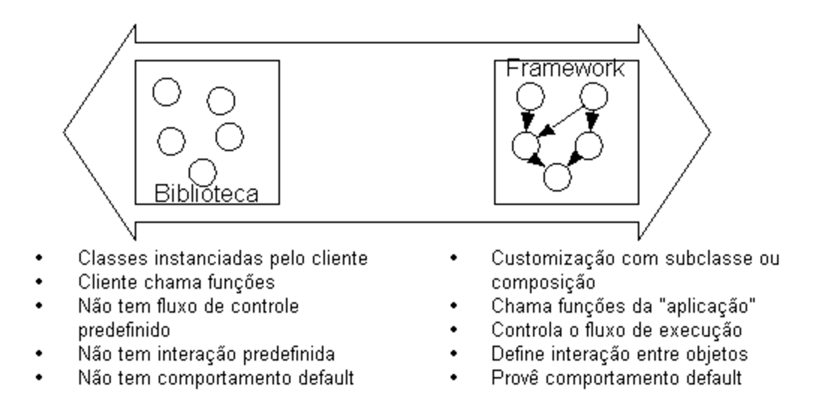
Diferenças entre um Framework e uma Biblioteca de Classes OO
Prof. Me. Diego Guedes

Slide 8
Características Básicas de Frameworks
Um framework deve ser reusável
  É o propósito final!
  Para ser reusável, deve primeiro ser usável
    Bem documentado
    Fácil de usar
Deve ser extensível
  O framework contém funcionalidade abstrata (sem implementação) que deve ser completada
Deve ser de uso seguro
  O desenvolvedor de aplicações não pode destruir o framework
Deve ser eficiente
  Devido a seu uso em muitas situações, algumas das quais poderão necessitar de eficiência
Deve ser completo
  Para endereçar o domínio do problema pretendido
Prof. Me. Diego Guedes

Slide 9
Framework Baseado em Componentes
Prof. Me. Diego Guedes

Slide 10
Framework baseado em componentes
São frameworks baseados em componentes de software.
A extensão da arquitetura é feita a partir de interfaces definidas para componentes.
Os recursos existentes são reutilizados e estendidos por meio de: definição de um componente adequado a uma interface específica e integração de componentes [Gamma 94]
Exemplos:
  Framework ZK
  PrimeFaces
  AngularJS
  React?
Prof. Me. Diego Guedes

Slide 11
React
React é uma biblioteca JavaScript para construção de interfaces de usuário
React faz com que a criação de UIs interativas seja uma tarefa fácil.
O React trabalha com componentes encapsulados que gerenciam seu próprio estado e então, combina-os para criar UIs complexas.
Como a lógica do componente é escrita em JavaScript e não em templates, pode-se facilmente passar diversos tipos de dados ao longo da sua aplicação e ainda manter o estado fora do DOM.
Há “framework” dentro do react (Redux, por exemplo)
Prof. Me. Diego Guedes

Slide 12
React
npm install create-react-app
  uma ferramenta do Facebook que gerará automaticamente um projeto inicial do React
npx create-react-app react-unialfa
cd react-unialfa
npm start
Prof. Me. Diego Guedes

Slide 13

React – Criando a primeira tabela
import React from 'react';
function App() {
return (
<div className="App">
<table>
<thead>
<tr>
<th>Empresa</th>
<th>Valor Bruto</th>
<th>Imposto</th>
<th>Remover</th>
</tr>
</thead>
<tbody>
<tr>
<td>Unialfa</td>
<td>1000</td>
<td>10,2</td>
<td><button>Remover</button></td>
</tr>
</tbody>
</table>
</div>
);
}
export default App;
Prof. Me. Diego Guedes

Slide 14
React – Primeiro Componente
Todo class componente deve ter o método render()
Vamos criar o componente Tabela no arquivo Tabela.js
Prof. Me. Diego Guedes

Slide 15
React – Primeiro Componente
import React, { Component } from 'react';
class Tabela extends Component {
render() {
return (
<table>
<thead>
<tr>
<th>Empresa</th>
<th>Valor Bruto</th>
<th>Imposto</th>
<th>Remover</th>
</tr>
</thead>
<tbody>
<tr>
<td>Unialfa</td>
<td>1000</td>
<td>10,2</td>
<td><button>Remover</button></td>
</tr>
</tbody>
</table>
);
}
}
export default Tabela;
Prof. Me. Diego Guedes

Slide 16
React – Primeiro Componente
App.js fica somente assim:
import React from 'react';
import './App.css';
import Tabela from './Tabela';
function App() {
return (
<div className="App">
<Tabela />
</div>
);
}
export default App;
Prof. Me. Diego Guedes

Slide 17
React – Primeiro Componente
Criar o Header e Body da tabela fora da classe por meio de um arrow function
Prof. Me. Diego Guedes

Slide 18
React – Primeiro Componente
import React, { Component } from 'react';
const TableHead = () => {
return (
<thead>
<tr>
<th>Empresa</th>
<th>Valor Bruto</th>
<th>Imposto</th>
<th>Remover</th>
</tr>
</thead>
);
}
const TableBody = () => {
return (
<tbody>
<tr>
<td>Unialfa</td>
<td>1000</td>
<td>10,2</td>
<td><button>Remover</button></td>
</tr>
</tbody>
);
}
class Tabela extends Component {
render() {
return (
<table>
< TableHead />
< TableBody />
</table>
);
}
}
export default Tabela;
Prof. Me. Diego Guedes

Slide 19
React – Props
Passa para uma informação de um componente para outro componente, em React, utilizamos o Props que têm uma notação semelhante às propriedades do HTML
No exemplo ao lado, a Props
é notasfiscais
Ademais, em App.js, criaremos um array de json
<div className="App">
<Tabela notasfiscais = { nf }/>
</div>
Prof. Me. Diego Guedes

Slide 20
React – Props
import React from 'react';
import Tabela from './Tabela';
function App() {
const nf = [
{empresa: 'Unialfa',
valorBruto: 1000,
imposto: 10.2}
];
return (
<div className="App">
<Tabela notasFiscais={nf}/>
</div>
);
}
export default App;
Prof. Me. Diego Guedes

Slide 21
React – Props
import React, { Component } from 'react';
const TableHead = () => {
return (
<thead>
<tr>
<th>Empresa</th>
<th>Valor Bruto</th>
<th>Imposto</th>
<th>Remover</th>
</tr>
</thead>
);
}
const TableBody = props => {
const linhas = props.nf.map((linha, index) => {
return (
<tr key={index}>
<td>{linha.empresa}</td>
<td>{linha.valorBruto}</td>
<td>{linha.imposto}</td>
<td><button>Remover</button></td>
</tr>
)
});
return (
<tbody>
{linhas}
</tbody>
);
}
class Tabela extends Component {
render() {
const { notasFiscais } = this.props;
return (
<table>
< TableHead />
< TableBody nf={notasFiscais} />
</table>
);
}
}
export default Tabela;
Faremos uso das
Props em Tabela.js
Prof. Me. Diego Guedes

Slide 22
React – State
import React, { Component } from 'react';
import Tabela from './Tabela';
class App extends Component {
state = {
nf: [
{
empresa: 'Unialfa',
valorBruto: 1000,
imposto: 10.2
}
]
};
render() {
return (
<div className="App">
<Tabela notasFiscais={this.state.nf} />
</div>
);
}
}
export default App;
state é o estado da aplicação
Vamos passar App.js para uma classe Component
Prof. Me. Diego Guedes

Slide 23
React – Removendo NF
Precisamos implementar a funcionalidade de remover uma nota
  Para isso, devemos mudar o state
Como não é possível alterar um state diretamente, teremos que utilizar um método específico do React para efetuar essa alteração, chamado setState()
Criaremos um método que remove as notas fiscais em App.js
removeNotaFiscal = index => {
const { nf } = this.state;
this.setState(
{
nf: nf.filter((nota, posAtual) => {
return posAtual!==index;
}),
}
);
}
Prof. Me. Diego Guedes

Slide 24
React – Removendo NF
Como precisamos acessar esse método em Tabela.js , passaremos por meio da adição de um prop removeNF={this.removeNotaFiscal} no método render()
Em Tabela.js , recebemos o método removeNotaFiscal (por meio da prop removeNF) e o passaremos também como prop, para TableBody
Prof. Me. Diego Guedes

Slide 25
React – Removendo NF
import React, { Component } from 'react';
const TableHead = () => {
return (
<thead>
<tr>
<th>Empresa</th>
<th>Valor Bruto</th>
<th>Imposto</th>
<th>Remover</th>
</tr>
</thead>
);
}
const TableBody = props => {
const linhas = props.nf.map((linha, index) => {
return (
<tr key={{index}>
<td>{linha.empresa}</td>
<td>{linha.valorBruto}</td>
<td>{linha.imposto}</td>
<td><button onClick={() => { props.removeNotaFiscal(index) }}>Remover</button></td>
</tr>
)
});
return (
<tbody>
{linhas}
</tbody>
);
}
class Tabela extends Component {
render() {
const { notasFiscais, removeNF } = this.props;
return (
<table>
< TableHead />
< TableBody nf={notasFiscais} removeNotaFiscal={removeNF} />
</table>
);
}
}
export default Tabela;
Prof. Me. Diego Guedes

Slide 26
React – Criando Formulário
import React, { Component } from 'react'
class Formulario extends Component {
constructor(props){
super(props);
this.stateInicial = {
empresa:'',
valorBruto:'',
imposto:'',
}
this.state = this.stateInicial;
}
render() {
const {empresa, valorBruto, imposto} = this.state;
return (
<form>
<label for="empresa">Empresa</label>
<input
id="empresa"
type="text"
name="empresa"
value={empresa}
/>
<label for="valorBruto">Valor Bruto</label>
<input
id="valorBruto"
type="text"
name="valorBruto"
value={valorBruto}
/>
<label for="imposto">Imposto</label>
<input
id="imposto"
type="text"
name="imposto"
value={imposto}
/>
<button type="button">Salvar
</button>
</form>
)
}
}
export default Formulario;
Vamos criar
um Formulario.js
Prof. Me. Diego Guedes

Slide 27
React – Criando Formulário
Vamos incluir o Formulario no App.js
Note que ainda não é possível preencher o formulário
render() {
return (
<div className="App">
<Fragment>
<Tabela notasFiscais={this.state.nf} removeNF={this.removeNotaFiscal} />
<Form />
</Fragment>
</div>
);
}
Prof. Me. Diego Guedes

Slide 28
React – Criando Formulário
Vamos criar um “Escutador de eventos”
inputListener = event =>{
const { name, value } = event.target;
this.setState({
[name] : value
});
}
Prof. Me. Diego Guedes

Slide 29
React – Criando Formulário
import React, { Component } from 'react'
class Formulario extends Component {
constructor(props){
super(props);
this.stateInicial = {
empresa:'',
valorBruto:'',
imposto:'',
}
this.state = this.stateInicial;
}
inputListener = event =>{
const { name, value } = event.target;
this.setState({
[name] : value
});
}
render() {
const {empresa, valorBruto, imposto} = this.state;
return (
<form>
<label for="empresa">Empresa</label>
<input
id="empresa"
type="text"
name="empresa"
value={empresa}
onChange={this.inputListener}
/>
<label for="valorBruto">Valor Bruto</label>
<input
id="valorBruto"
type="text"
name="valorBruto"
value={valorBruto}
onChange={this.inputListener}
/>
<label for="imposto">Imposto</label>
<input
id="imposto"
type="text"
name="imposto"
value={imposto}
onChange={this.inputListener}
/>
<button type="button">Salvar
</button>
</form>
)
}
}
export default Formulario;
Prof. Me. Diego Guedes

Slide 30
React – Estilizando a Aplicação
Vamos estilizar nosso projeto com o materialize (há outros como MaterialUI e PrimeReact)
  npm install materialize-css
Em App. js, ao invés de importar com o App.css, vamos usar o materialize-css/dist/css/materialize.min.css
Prof. Me. Diego Guedes

Slide 31
React – Estilizando a Aplicação
Estilizando o botão da Tabela.js
  className="btn waves-effect waves-light red darken-4"
Colocando os dados do formulário na mesma linha
Prof. Me. Diego Guedes

Slide 32
React – Estilizando a Aplicação
<form>
<div className="row">
<div className="input-field col s4">
<label className="input-field" htmlFor="empresa">Empresa</label>
<input
id="empresa"
type="text"
name="empresa"
value={empresa}
onChange={this.inputListener} />
</div>
<div className="input-field col s4">
<label className="input-field" htmlFor="valorBruto">Valor Bruto</label>
<input
id="valorBruto"
type="text"
name="valorBruto"
value={valorBruto}
onChange={this.inputListener} />
</div>
<div className="input-field col s4">
<label className="input-field col s4" htmlFor="imposto">Imposto</label>
<input
id="imposto"
type="text"
name="imposto"
value={imposto}
onChange={this.inputListener} />
</div>
</div>
<button type="button" className="btn waves-effect waves-light red darken-4">Salvar
</button>
</form>
Prof. Me. Diego Guedes

Slide 33
React – Estilizando a Aplicação
Por fim, em App.js, vamos colocar nossa aplicação no class container e colocar um cabeçalho
<Fragment>
<div className="container">
<h1>Programação com Frameworks - Unialfa</h1>
<Tabela notasFiscais={this.state.notasFiscais} removeNotaFiscal={this.removeNotaFiscal} />
<Formulario escutadorDeSubmit={this.escutadorDeSubmit} />
</div>
</Fragment>
Prof. Me. Diego Guedes

Slide 34
React – Notificações na Aplicação
Vamos criar um componente para notificações PopUp.js
import M from 'materialize-css';
const PopUp = {
exibeMensagem: (status, msg) => {
if (status === "success")
M.toast({ html: msg, classes: "green", displayLength: 2000 })
if (status === "error")
M.toast({ html: msg, classes: "red", displayLength: 2000 })
}
}
export default PopUp;
Prof. Me. Diego Guedes

Slide 35
React – Consumindo de uma API
Vamos agora consumir dados de um API
Teremos que mudar a aplicação de NotaFiscal da aula anterior
O código está no github
Além disso, temos que mudar o nome da coluna “valor” para “valor_bruto” do banco de dados notafiscal
Iremos utilizar o fetch(), uma funcionalidade do ECMAScript 6, para realizarmos requisições.
Nossa API terá 3 serviços
  ListaNotasFiscais
  CriaNotaFiscal
  RemoveNotaFiscal
Prof. Me. Diego Guedes

Slide 36
React – Consumindo de uma API (ApiService.js)
const ApiService = {
ListaNotasFiscais: () => {
return fetch('http://localhost:8080/api/notafiscal')
.then(resposta => resposta.json())
},
CriaNotaFiscal : notaFiscal => {
return fetch('http://localhost:8080/api/notafiscal',
{method: 'POST', headers: {'content-type': 'application/json'}, body: notaFiscal})
.then(res => res.json());
},RemoveNotaFiscal: id => {
return fetch(`http://localhost:8080/api/notafiscal/${id}`,
{method: 'DELETE', headers: { 'content-type' : 'application/json'},})
.then(res => res.json());;
}
}
export default ApiService;
Prof. Me. Diego Guedes

Slide 37
React – Consumindo de uma API
Como agora iremos consumir de uma API, o construtor de App.js começa vazio, ou seja, o state começa vazio
constructor(props) {
super(props);
this.state = {
nf: [],
};
}
Prof. Me. Diego Guedes

Slide 38
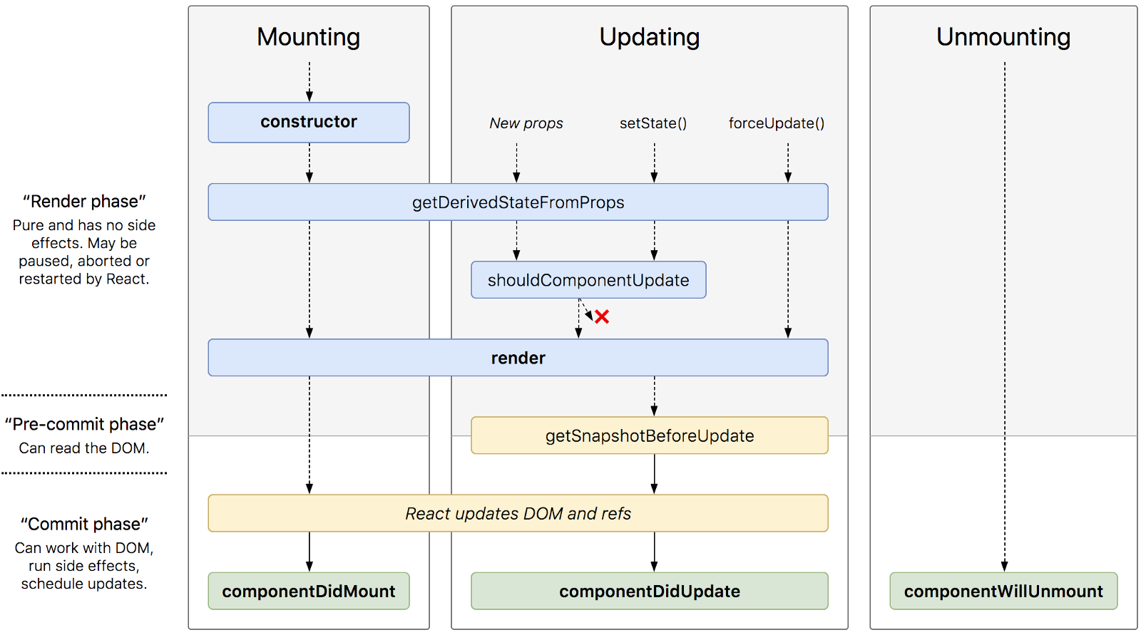
React – Consumindo de uma API
Prof. Me. Diego Guedes

Slide 39
React – Consumindo de uma API
Vamos criar o método componentDidMount em App.js
Temos que também modificar a arrow function de removeNotaFiscal de App.js
  Não esquecer de mudar index em Tabela.js
componentDidMount() {
ApiService.ListaNotasFiscais()
.then(res => {
this.setState({ nf: [...this.state.nf, ...res] })
})
}
removeNotaFiscal = id => {
const { nf } = this.state;
this.setState(
{
nf: nf.filter(nota => {
return nota.id !== id;
}),
}
);
PopUp.exibeMensagem("error", "Nota Fiscal removida com sucesso");
ApiService.RemoveNotaFiscal(id);
}
Prof. Me. Diego Guedes

Slide 40
React – Consumindo de uma API
Falta criar as notas fiscais
Vamos utilizar um método em App.js um método escutadorDeSubmit
Em Formulario.js, iremos criar uma ação para o clique do botão salvar
SubmitFormulario em Formulario.js fica assim
Por fim, colocar na propriedade do Formulario em App.js
escutadorDeSubmit = notaFiscal => {
ApiService.CriaNotaFiscal(JSON.stringify(notaFiscal))
.then(notaFiscal)
.then(notaFiscal => {
this.setState({ nf: notaFiscal });
PopUp.exibeMensagem("success", "Nota Fiscal adicionado com sucesso");
})
}
onClick={this.submitFormulario}
submitFormulario = () => {
this.props.escutadorDeSubmit(this.state);
this.setState(this.stateInicial);
}
<Form escutadorDeSubmit={this.escutadorDeSubmit} />
Prof. Me. Diego Guedes

Slide 41
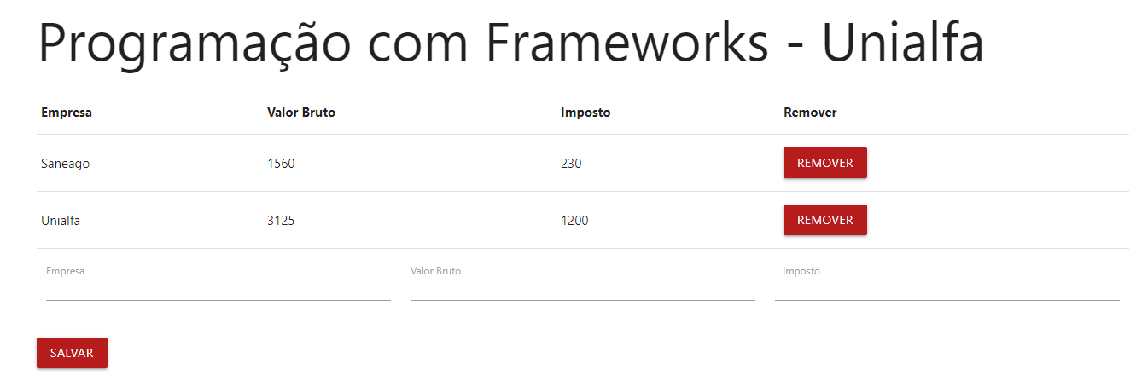
React – Aplicação Final

Slide 42

Obrigado!
Dúvidas?
Diego Américo Guedes
www.facebook.com/professordiegoguedes
diegoamericoguedes@gmail.com
Prof. Me. Diego Guedes

